Slide 1
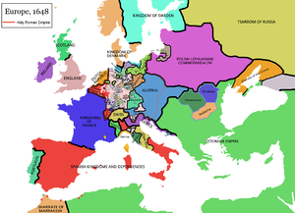


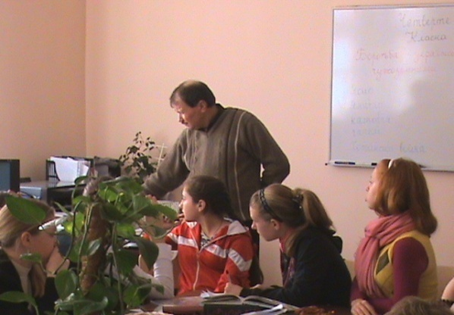
Мультимедійна презентація
8 клас Всесвітня історія
"Міжнародні відносини.
Тридцятилітня війна"
Мапа західної Європи
на 1648 рік
Учитель історії
ЗОШ №11 м. Бердичів
Кривошея С.Д.

Slide 2
Мета уроку
визначити особливості міжнародних відносин XVI – XVII ст., з’ясувати причини, привід, характер, перебіг подій, наслідки Тридцятилітньої війни;
формувати вміння визначати причинно-наслідкові зв’язки між окремими подіями;
виховувати почуття толерантності.

Slide 3
Основні поняття і терміни, дати
Міжнародні відносини;
Загарбницька війна;
Тридцятилітня війна;
найманці
1618-1648 рр. – Тридцятилітня війна.
1648 р. – Вестфальський мир.

Slide 4
Причини війни
Суперечки європейських держав,
з Габсбургами, за панування в Західній Європі,
були основними причинами
Тридцятилітньої війни.

Slide 5
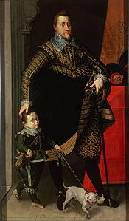
Чеський період війни
(1618-1623 рр.)
Фердинанд II Габсбург,
імператор Священної Римської імперії
Чеський народ мужньо боровся за своє
визволення від Габсбургів (фінансово під-
тримували Англія і Нідерланди), але перемога
була за католиками = Габсбургами
Король Богемії

Slide 6
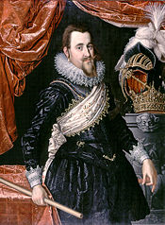
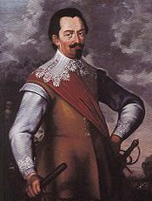
Датський період війни
(1624 - 1629 рр.)
Габсбурги проти Данії,
яку підтримали Швеція та Франція = Данія зазнала поразки
Данія зберегла свої території,
але пообіцяла не втручатись у справи імперії.
Фердинанд добився повного домінування в Німеччині.
Крістіан IV Данський
Створив
100 тисячну
Найману
армію
розгромив
датську армію
Альбрехт фон Валленштейн

Slide 7
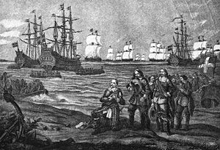
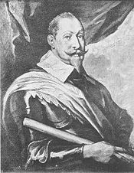
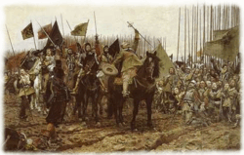
Швецький період війни
(1630-1634 рр.)
Густав ІІ Адольф
Перемога
шведів
під
Брайтенфельдом 1631
Густав Адольф висадився в Німеччині, 4 липня 1630
Шведський король

Slide 8
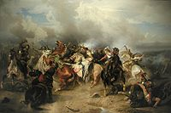
Смерть короля Густава ІІ Адольфа 16 листопада 1632 в битві під Лютценом
Франція у війні
проти Габсбургів
долучила Швецію
Війна проходила
з перемінним успіхом
до 1632 р. перемога
була за Швецією.
На 1634 р. перемогу
здобули Габсбурги.
Габсбурги були
знесилені.
У війну вступає
Франція

Slide 9
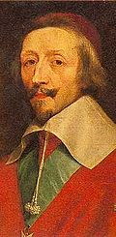
Французький період війни
(1635 - 1648 рр.)
Кардинал Рішельє
1645-1646 рр.
2-2,5 тис. козаків
на чолі з полковником
Б. Хмельницьким
на боці Франції
розгромили іспанців
у фортеці Дюнкерн
Керівна роль
у антигабсбурзькій
коаліції перейшла
до Франції
У 1646 р. шведсько-французька армії
окупували Німеччину, могли захопити
Відень. Фердинанд ІІІ прийняв тяжкі умови мирного
договору

Slide 10
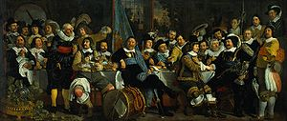
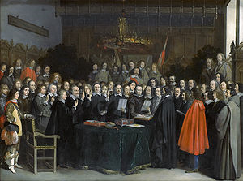
Вестфальський мир
24 жовтня 1648 року підписання миру в Мюнстері

Slide 11
Підсумки війни
В деякому розумінні саме Вестфальський мир заклав основи сучасної Європи.
Цей мир фактично зрівняв в правах реформоване християнство (різні протестанські церкви) з римо-католицьким християнством.
На міжнародному рівні був визнаний принцип - чия держава того й віра.
Країна Німеччина стала роздробленою державою на 200 років.
Династія Габсбургів починає
ослаблюватися і занепадати

Slide 12
Домашнє завдання
Повторити матеріал тем:
"Великі географічні відкриття",
"Людина ранньої Нової доби",
"Реформація і Контрреформація",
"Західноєвропейські держави
в XVI - пер. пол. XVII ст."

